Slide 1

Томмотская детская школа искусств им. И.Н. Касьяненко
Использование эвенкийского музыкального фольклора
на уроках слушание музыки
\
Преподаватель по теории музыки: В.А. Торговкина
2025-2026 учебный год

Slide 2
Актуальность моей работы связана с тем, что эвенки являются коренным малочисленным народом Арктики, традиции и фольклор которого уникальны и неповторимы, и с ними необходимо знакомить подрастающее поколение. «Арктика – это регион, в последние десятилетия привлекающий к себе в российском и мировом сообществе все больше внимания. И дело не только в том, что регион признан стратегическим центром развития Российской Федерации, имеющим определяющее значение не только для геополитики, но и для экономики нашей страны.
Цель работы: выявление практической значимости эвенкийского музыкального фольклора в вопросах воспитания детей на примере работы в ДШИ.
Задачи исследования:
Изучить литературу по эвенкийскому музыкальному фольклору;
Изучить опыт практического использования эвенкийского фольклора на уроках музыки;
Разработать игры с использованием эвенкийского музыкального фольклора;
Разработать комплексные занятия с использованием музыкального эвенкийского фольклора

Slide 3
Материалы исследования. При написании текста работы были изучены труды исследователей А.М. Айзенштадта, А.Н. Мыреевой, Г.М. Василевич, М.Я. Жорницкой, Г.И. Варламовой, Ю.И. Шейкина, О.Э. Добжанской, Л.И. Кардашевской и др.
Практическая значимость. Содержащиеся в работе сведения могут быть использованы:
В работе детских фольклорных коллективов
На уроках музыки и национальной культуры в общеобразовательной школе и на занятиях вокальных и танцевальных кружков;
При составлении репертуара детских исполнительских коллективов.

Slide 4
1. Изучение музыкальный культуры и собирание эвенкийского фольклора началось в XVIII и начале XIX вв. благодаря трудам И.Г. Георги, М.А. Кастрена, А.Ф. Миддендорфа и др.
Интерес к фольклору эвенков в конце XIX – XX вв. (приведем фамилии ученых – В.В. Гиппиус, Г.Гут, С.Д. Магид, П.П. Малых, К.М. Рычков, В.Н. Стешенко- Куфтина, И.М. Суслов, Е.И. Титов, А.А. Толмачёв, Е.Н. и С.М. Широкогоровы, Л.Я. Штернберг, З. В. Эвальд, и др)
Наиболее значительный вклад в изучение языка и фольклора эвенков внесла этнограф Г.М. Василевич, М.Г. Воскобойников, Б.М. Добровольский.
Во второй половине XX в. к научному изучению эвенкийского фольклора обращаются музыковеды А.М. Айзенштадт, И.А. Богданов, С.П. Галицкая, О.Э. Добжанская, Т.Ю. Дорожкова-Курц, Т.И. Игнатьева, Л.И. Кардашевская, В.С. Никифорова, Н.Н.Николаева, А.П. Решетникова, Д.Н. Сорокин, Ю.И. Шейкин и др.
Некоторые виды жанровой классификации (исследователей Г.М. Василевич, М.г. Воскобойникова,А.М. Айзенштадта, Г.И. Варламовой (Кэптукэ), Ю.И. Шейкина.

Slide 5
2. Современное состояние эвенкийского музыкального фольклора.
В Республике Саха (Якутия) живет больше половины всех эвенков России. К 2010 их насчитывалось 21008 человек. Эвенки концентрируются в Алданском (2028 чел.), Булунском (2345), Жиганском (2046), Олнекском (2179), Олекминском (1064), (Нерюнгринском (св.900), Усть-Майском (678), Анабарском (564), Мирнинском (494) улусах республики. Наиболее сохраненным музыкальный фольклор является у эвенков Алданского, Нерюнгринского и Олекминского районов.

Slide 6
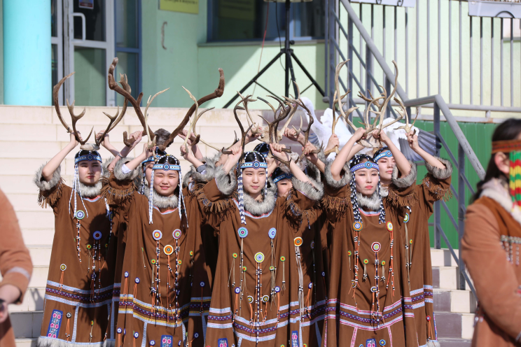
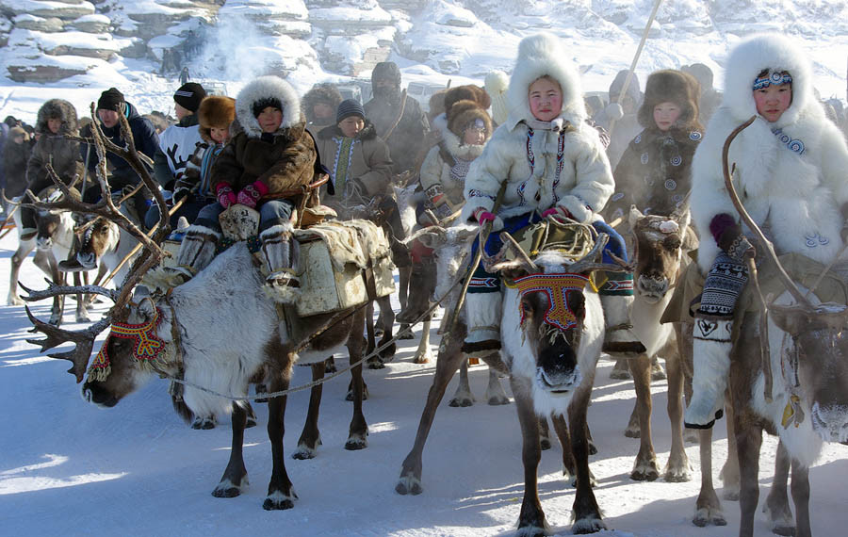
1 занятие: «Танец молодого олененка»
Цель: развивать чувство ритма, ритмический слух детей, работа над простейшими пластическими движениями, умение передать образ.
Музыкальный репертуар: фонограмма песни Наталья Бриз — Олененок (эвенкийская песня)
Ход занятия: Звучит фонограмма песни Наталья Бриз — Олененок (эвенкийская песня)
Урок начинается с просмотра танца молодого оленя. Ансамбль песни и пляски имени В.С. Локтева – танец новорожденного олененка.
Учитель: «Представьте себе, что наступила весна, дни стали длиннее, солнце светит ярче. Хочется все время гулять на улице. И в это время рождается олененок. С наступлением весны приходит праздник оленеводов - самый долгожданный праздник эвенков.
Обучающиеся хлопают ладошками под темп музыки и передают движением радость рождения олененка.
Дети танцуют под музыку. Необходимо подготовить не менее 3 движений

Slide 7
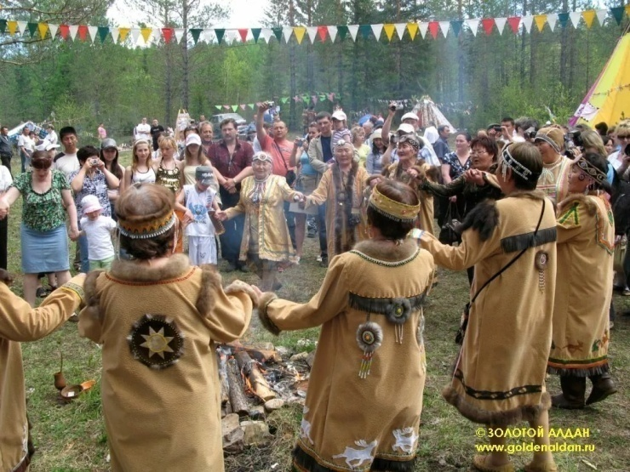
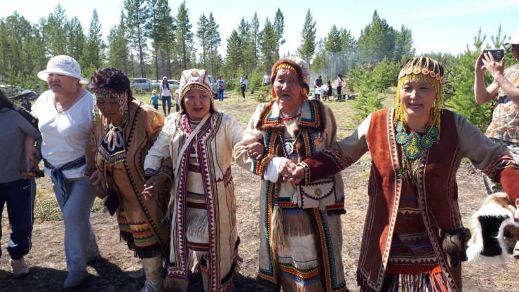
2 занятие: «Встреча солнца».
Цель: Ознакомление с национальным праздником Бакалдын работа над простейшими пластическими движениями, умение передать образ.
Учитель: Самый зрелищный праздник встреча солнца Бакалдын.
Ход занятия:
Бакалдын - праздник новой жизни, радости встреч празднуется 24 июня. Каждый народ имеет свои обычаи и традиции, передаваемые из глубины веков, из поколения в поколение, являющиеся свидетельством его уникальной культуры и национальной идентичности.
На этом празднике проводятся следующие обряды: «Имты» «угощение огня», в котором просят удачи в промысле; «Сингкэлэвун» – добывание охотничьей удачи, где мужчины с луками и стрелами имитируют процесс охоты; «Чичипкавун» – обряд очищения дымом багульника каждого участника обряда перед его прохождением через «чичипкан» (арка из двух жердей, связанных верхушками) и др. Исполняются круговые танцы в медленном (дэвэ-дэвэ, манчора, осорай)и подвижном темпе (гэсунго, дялехинчэ)и песни

Slide 8
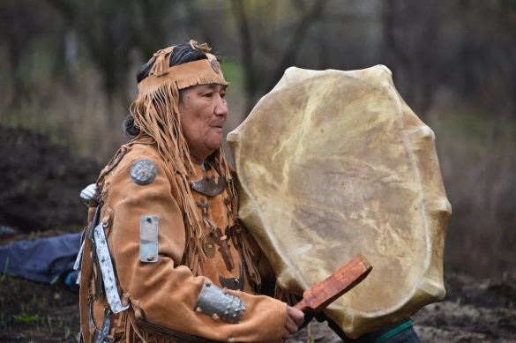
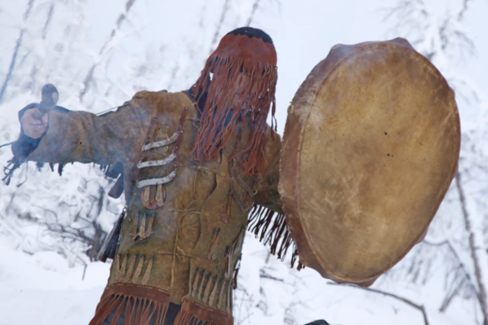
3 занятие «Поиграем на бубне».
Цель занятия - развитие тембрового слуха учащихся, закрепление знаний о явлении шаманизма, музыкальном инструменте-бубне и приемах игры на них.
Дидактический репертуар: Звук шаманского бубна, звук оркестрового бубна.
Научно-поисковая работа учащихся
Работа с трудами И.С. Суслова, который писал о шаманизме и роли бубна, а также выполнил первые нотации звучания бубна, с трудами Ю.И. Шейкина, Н.Н. Николаевой. Не говоря уже об особом религиозном значении этой неотъемлемой принадлежности шаманства, бубен является в то же время музыкальным инструментом. Шаманский бубен нельзя сравнивать с оркестровым бубном как ударным инструментом, звуки которого не имеют определенной высоты и нотируется на одной линейке.
Эвенкийский бубен имеет овальную (яйцеобразную) форму. Обтянут он прочной кожей лося. Кожа представляет особую перепонку-мембрану, которая может звучать лишь в натянутом состоянии. Перед началом шаманства и во время последнего бубен нагревают над костром, и чем больше он нагрет, тем чище и громче он может издавать звуки.
Если ударять колотушкой не в эту точку, а в центр бубна (на той же оси), то звук будет уже другим. Этот звук при виртуозной игре на бубне может дать квинту или кварту в отношении первого звука. На этом основано мастерство игры эвенков во время шаманского обряда. Удивительный музыкальный эффект получается при игре на двух бубнах разной величины. Не говоря уже о больших возможностях вариаций ритмики при двух бубнах, они способны давать квартово-квинтовые созвучия.

Slide 9
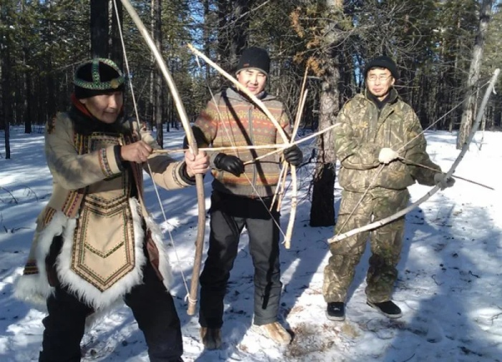
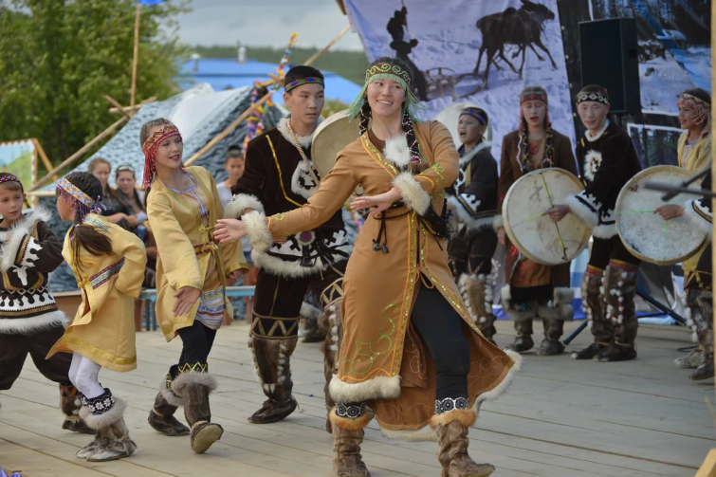
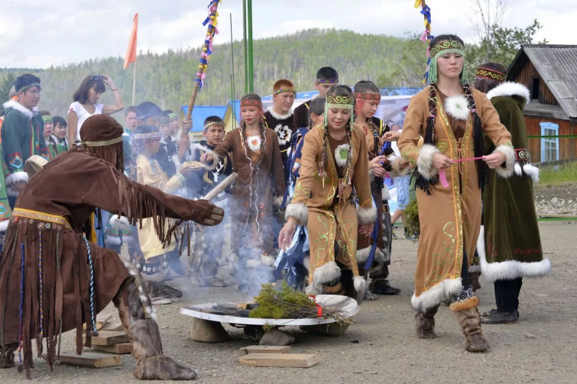
4 занятие обряд «Добывание удачи»
Цель : Учащиеся спев алгавка - благопожелание должны исполнить обряд добывания удачи.
Ход занятия: Основным занятием эвенков, которое обеспечивало им пропитание и средства на жизнь, была охота, поэтому среди традиций охотников есть много интересных обрядов. Один из них был направлен на то, чтобы призвать удачу, которая спасёт семью от голода на протяжении холодной снежной зимы.
Для того, чтобы предстоящий промысел стал успешным, охотники проводили обряд, который называется «синкэлевун» или «шинкэлевун». Во время него выполнялось магическое забивание изображения животного, на которое собираются выходить мужчины. Такой же интересный обряд помогал вернуть удачу тому, кто на предыдущей охоте не смог добиться поставленной цели. В этом обряде не поют, но можно предложить учащимся исполнить перед началом алгавка-hэгэн (Благословление-песня) (разучиваем по записи в исполнении А.П. Авеловой из полевых материалов Ю.И. Шейкина)
Для того чтобы подпевать дети должны импровизировать парадируя эвенкийский стиль.

Slide 10
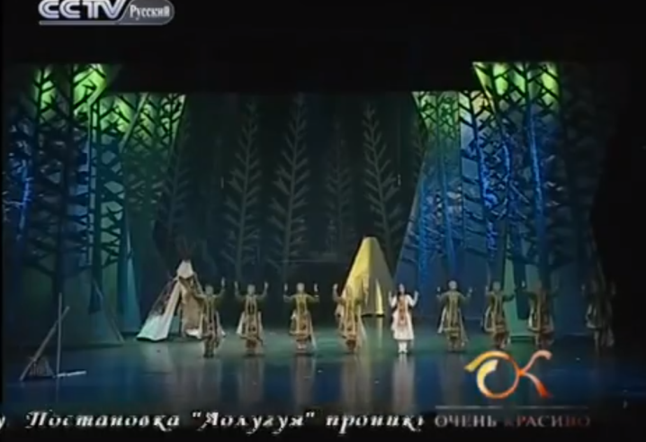
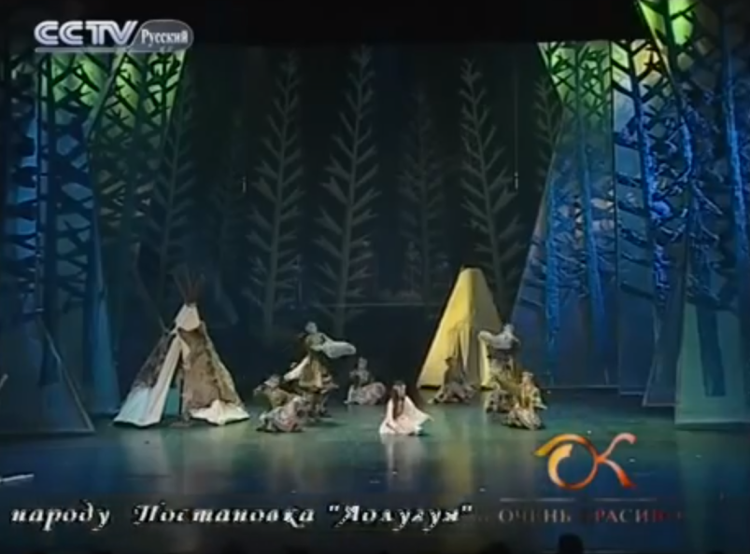
5 занятие «Животворящий огонь»
Цель: исполнение обрядовой песни, посвященной огню
Дидактический материал: Прекрасная Аолугуя - Эвенкийская песня (из современной школьной постановки)
Девочки подпевая под песню Аолугуя исполняют танец хранительниц огня.
На протяжении длинных холодных месяцев залогом выживания было наличие огня в дю (чуме). Костёр располагался строго по центру, знаменуя собой сердце жилища и семейства. В летние месяцы вместо большого огня тут располагали дымокур, а пищу готовили на костре около чума.
Огонь считался главной семейной святыней, поэтому с ним связано много интересных традиций. В основном за поддержанием костра следили женщины, пока мужья и отцы семейств уходили в тайгу. Огонь считался живым существом с чувствительной и тонкой душой, поэтому угасание костра сравнивалось с предвестником ужасных и трагических событий. У костра был личный дух, наделяемый внешностью старика или старой женщины, которому прямо на угли клали лучшие куски мяса и капали вино.

Slide 11
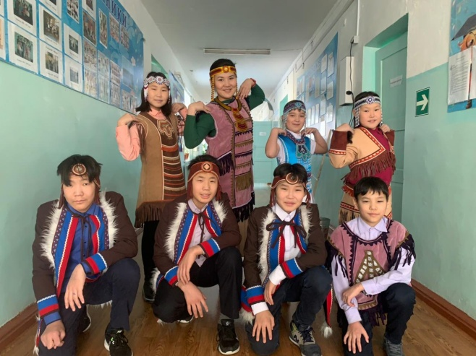
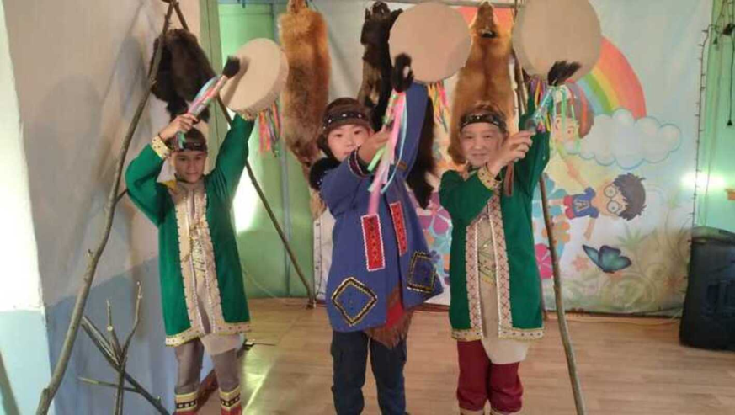
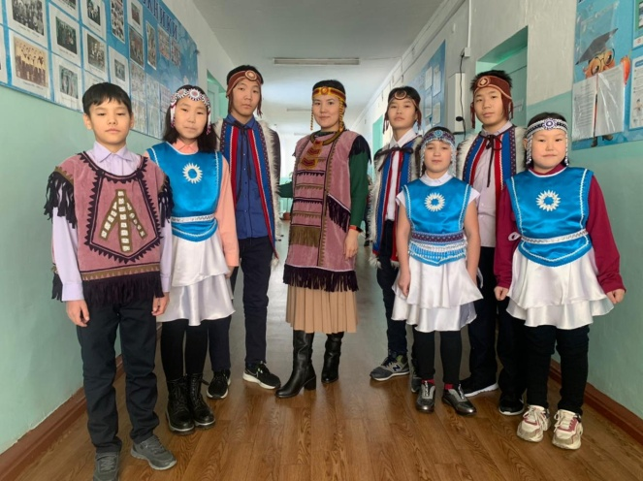
6. занятие: «Импровизация»
Цель игры - развитие навыков инструментальной импровизации и ассоциативности музыкального мышления школьников.
Дидактический материал: инструменты эвенкийского шумового оркестра
Методические рекомендации. Для проведения музыкально- дидактической игры педагог раздает учащимся музыкальные инструменты (бубен, хомус, колокольчики, и эвенкийские национальные фоноинструменты «оленьи ножки», «оленьи рожки»). Школьникам предлагается выполнить следующее задание: с помощью полученных инструментов изобразить «весеннюю капель», пробуждение природы после долгой холодной зимы.

Slide 12
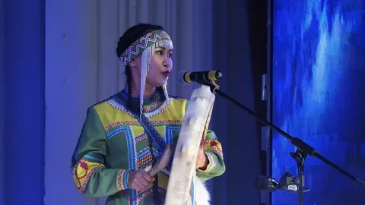
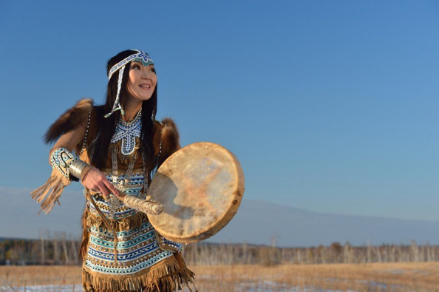
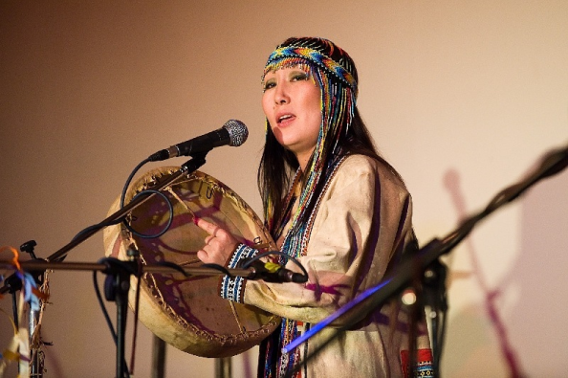
7 занятие: «Спой правильно»
Цель – добиваться устойчивого интонирования, развивать артикуляционный аппарат обучающегося на основе отработки правильного произношения слова во время исполнения музыкального произведения.
Музыкальный репертуар:
Запись №1. Юлия Кулугурова “Куйтунские просторы” (эвенкиская народная песня)
Услышав мелодию учащиеся должны правильно спеть песню. Можно использовать фортепианное сопровождение.

Slide 13
3. Разработка комплексных занятий с использованием средств музыкального эвенкийского фольклора
Изучив и проанализировав большое количество педагогической литературы по проблеме развития музыкальных способностей посредством музыкального эвенкийского фольклора я пришла к следующим выводам:
В настоящее время в наслеге и школе недостаточно ведется работа по ознакомлению школьников с традициями эвенкийской культуры.
Нет системы в проведении специальных занятий по ознакомлению школьников с коренными обрядами, культурой эвенкийского народа.
Не всегда включены отдельные методы и приемы, направленные на приобщение детей к национальной культуре в общую систему занятий.

Slide 14
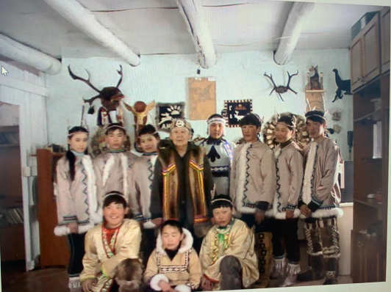
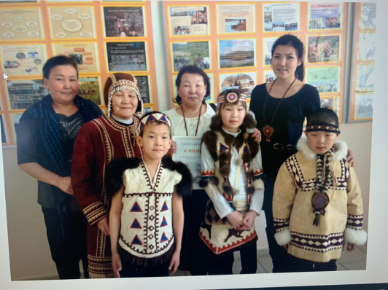
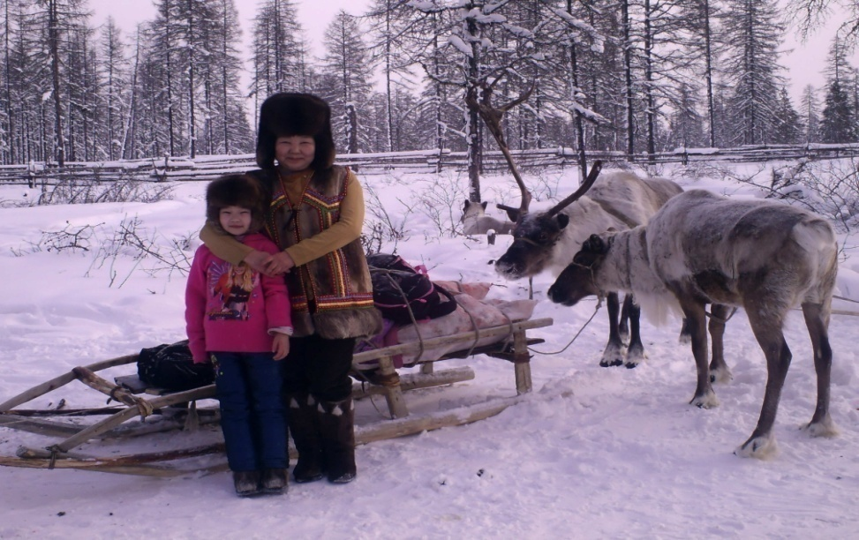

Slide 15
